Slide 1

ORDBEHANDLING
برنامج الكتابة
wordورد

Slide 2
برنامج الورد Word هو جزء من برنامج Microsoft Office الواسع الانتشار الذي يحوي على عدة برامج اخرى غير الورد هي برنامج الـ Excel برنامج الـ PowerPoint لعمل المحاضرات والسلايدات الخاصة بالعرض.
يساعد Microsoft Office Word على انشاء مستندات مميزة لكتابة الرسائل والمقالات لأحتوائه على مجموعة شاملة من اللأدوات اللازمة لتنسيق النص.
يوجد بعض الأختلافات بين الأصدارات المختلفة لبرنامج الورد الا انها جمعيا تحتوي على ادوات تساعد بتنسيق صفحات الكتابة وهوامش الصفحة والتذيل والترقيم وادوات تنسيق الخطوط والفقرات .
يوفر الورد الأمكانية لحفظ الفايل بعدة انواع فمن الممكن من خلال برنامج الورد حفظ الفايل بصيغة الـ PDF التي اصبحت الان واسعة الأنتشار بمواقع الانترنيت لسهولة ووجود برامج مجانية لقرائتها يمكن تحميلها بشكل مجاني من الأنترنيت.
ان برنامج الورد ليس مجاني ويجب عليك شرائه ولكن توجد بعض البرامج البديلة التي يمكن تحميلها بشكل مجاني من الأنترنيت التي تساعدك في الكتابة ومنها برنامج الـ Microsoft OpenOffice الذي يوفر امكانيات جيدة للكتابة ايضا ويمكن فتح الفايلات المعمولة بهذا البرنامج ببرنامج الورد والعكس ممكن ايضا ويمكن تحميله من الموقع التالي http://download.openoffice.org/index.html

Slide 3
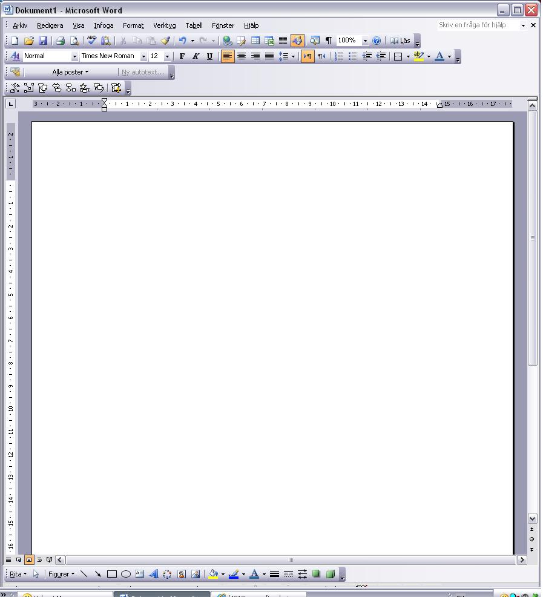
شريط العنوان
شريط القوائم
شريط الأدوات
للحركة الى أعلى داخل الفايل الفايل
هامش الصفحة العمودي من جهة اليسار
مؤشر بداية الكتابة من جهة اليسار تستطيع التحكم ببداية السطر منه
مؤشر نهاية الكتابة من جهة اليمبن تستطيع التحكم بنهاية السطر منه
هامش الصفحة العمودي من جهة اليمين
المسطرة الأفقية
هامش الصفحة العلوي
المستطيل هنا المرسوم هنا باللون الرصاصي فقط للتوضيح يمثل مكان كتابة النص والذي يكون داخل هوامش الصفحة
المسطرة العمودية للحركة الى الاسفل والأعلى داخل الفايل
المسطرة العمودية
للحركة الى اسفل داخل الفايل الفايل
للذهاب الى بداية الفايل
المسطرة الأفقية للحركة الى الجانبين داخل الفايل
للذهاب الى نهاية الفايل
بعض الأدوات الاضافية التي تساعدك برسم اشكال معينة داخل الوورد

Slide 4
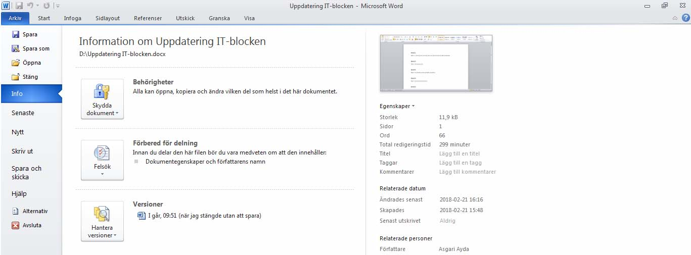
حفظ: حفظ المستند بعد إجراء التغييرات، تحت اسم المستند نفسه وفي نفس الموقع.
حفظ باسم: حفظ المستند للمرة الأولى.
فتح: فتح مستند قمت بإنشائه وحفظه بالفعل.
المستندات الأخيرة: آخر مستندات أنشأتها.
مستند جديد: فتح مستند جديد فارغ.
طباعة: طباعة المستند بالكامل.

Slide 5
الخط
حجم الخط
خط غامق
خط مائل
تسطير
شريط أدوات التنسيق
الخط: اختر الخط بالنقر على السهم الصغير. ثمة العديد من أنواع الخطوط.
حجم الخط: اختر الحجم بالنقر على السهم الصغير.
خط غامق: انقر على (B) لتعريض النص. لإلغاء تعريض النص انقر على (B) مجددًا.
خط مائل: انقر على (I) لإمالة النص. لإلغاء إمالة النص انقر على (I) مجددًا.
تسطير: انقر على (U) لتسطير النص. لإلغاء تسطير النص انقر على (U) مجددًا.

Slide 6
انواع مختلفة للخطوط
Arail Balck mistral Engravers mt curlz MT
Times New Roma اندلسي
حجوم الخطوط
حجم 14 حجم 20 حجم 40 حجم 60
اشكال الخطوط
خط سميك خط غير سميك
خط مائل خط مائل وسميك
تحته خط تحته خط ومائل تحته خط ومائل وسميك تحته خط وسميك

Slide 7
تراجع
إعادة
قص
نسخ
لصق
نسخ التنسيق
أدوات التحرير
قص: تُستخدم لقص المستند كله أو أجزاء مختارة منه، مما يتيح لك لصقها في مكان آخر في المستند أو في مستند آخر.
نسخ: تُستخدم لنسخ المستند كله أو أجزاء منه ولصقها في مكان آخر في المستند أو في مستند آخر.
لصق: تُستخدم للصق الجزء المقصوص أو المنسوخ من المستند في الخطوة السابقة. حرك المؤشر إلى المكان الذي ترغب أن يكون فيه النص بالضبط ثم انقر على لصق مرة واحدة.
نسخ التنسيق: إنشاء نسخة من حجم تنسيق النص ونمطه ولونه وخطه وغيرها، ونسخ هذا التنسيق على جزء آخر من النص.
التراجع: التراجع عن آخر عملية. في حالة النقر على هذا السهم يمكنك التراجع داخل المستند وإلغاء العديد من الخطوات.
إعادة: انقر لإعادة ما تراجعت عنه للتو.

Slide 8
توضع الفقرة يساري
توضع الفقرة وسطي
توضع الفقرة يميني
المسافة بين اسطر الفقرة
اتجاه كتابة الفقرة من اليسار لليمين
اتجاه الفقرة من اليمين لليسار
قائمة مرقمة
قائمة منقطة
ادوات التحكم بالفقرات النصية
للكتابة من جهة الييسار فيكون توضع الفقرة من جهة اليسار.
للكتابة بوسط الصفحة فيكون توضع الفقرة من وسط الصفحة.
للكتابة من جهة اليمين فيكون توضع الفقرة من جهة اليمين
المسافة بين الاسطر فيمكن مضاعفة المسافة مرة او مرة ونصف اواكثر.
أتجاه الكتابة يكون من اليسار الى اليمين وذلك عند الكتابة باللغات اللاتينية.
أتجاه الكتابة يكون من اليمين الى اليساروذلك عند الكتابة باللغة العربية وغيرها من اللغات التي تكتب من اليمين لليسار ويظهر ذلك واضح عند الكتابة بنفس الفقرة باللغة العربية والانكليزية.
لكتابة الفقرة بشكل قائمة مرقمة ونستطيع التحكم بشكل الترقيم سواء كان رقم او حرف او ارقام لاتينية.
لكتابة الفقرة بشكل قائمة منقطة ونستطيع بشكل التنقيط للفقرة.
لتقليص جزء من الفقرة بالاتجاهين اليميني واليساري وهية تفيد عند تقسيم النقطة الرئيسية الى نقاط ثانوية .

Slide 9
الكتابة من اليسار
الكتابة بالوسط
الكتابة من اليمين
قائمة منقطة
لكتابة القائمة المنقطة اكتب النقطة الاولى ثم اضغط على اداة القائمة المنقطة مع كل ادخال Enter سيبدأ سطر مع نقطة وعند الانتهاء من القائمة اضغط على اداة القائمة المنقطة لايقاف عملية التنقيط للفقرات.
النقطة الاولى
النقطة الثانية
النقطة الثالثة
قائمة مرقمة
لكتابة القائمة المرقمة اكتب النقطة الاولى ثم اضغط على اداة القائمة المرقمةة مع كل ادخال Enter سيبدأ سطر مع رقم وعند الانتهاء من القائمة اضغط على اداة القائمة المرقمة لايقاف عملية الترقيم للفقرات.
النقطة الاولى
النقطة الثانية
النقطة الثالثة

Slide 10

حد خارجي
لون تمييز النص
لون الخط
شريط أدوات التنسيق
الحد الخارجي: يُستخدم لرسم حد حول النص.
لون تمييز النص: يُستخدم لاختيار لون خلفية الحروف. يمكنك اختيار أي لون من القائمة بالنقر على السهم.
لون الخط: اختر لون الخط من القائمة بالنقر على السهم.

Slide 11
ارتباط تشعبي
رسم جدول
اضافة جدول
اجدول اكسل
تقسيم الصفحة الى اعمدة
كتابة فنية
البحث بالفايل
اضافة رمز
نسبة العرض
عرض بشكل كتاب
ادوات متفرقة من قوائم مختلفة
-لعمل ارتباط تشعبي مع صورة او صفحة ويب او شكل او مخظظ اوغيرة .
-لرسم جدول باستخدام مؤشر الفأرة وتحيد حدود الخارجية والداخلية للجدول بواسطة الفأرة.
-لاضافة جدول وتحديد عدد الاسطر والاعمدة في الجدول.
-لاضافة جدول اكسل له نفس ميزات جدول الاكسل داخل صفحة الوورد.
-لتقسيم الصفحة طوليا الى اعمدة والكتابة مثل الجرائد بشكل اعمدة داخل الصفحة
ونستطيع التحكم بعدد الاعمدة داخل الصفحة.
-الكتابة داخل الوورد بشكل فني وتوجد مجموعة من النماذج الفنية الجاهزة للكتابة
وتستطيع التحكم بلونها وحجمها داخل الصفحة.
-للبحث عن كلمة او فقرة داخل فايل الوورد.
-لاضافة هذا الرمز ببداية كل سطر.
-نسبة حجم الورقة بالعرض الى حجمها الحقيقي .
-العرص للصفحات بشكل كتاب للقراءة اي مثل صفحات الكتاب صفحتين متقابلة.

Slide 12
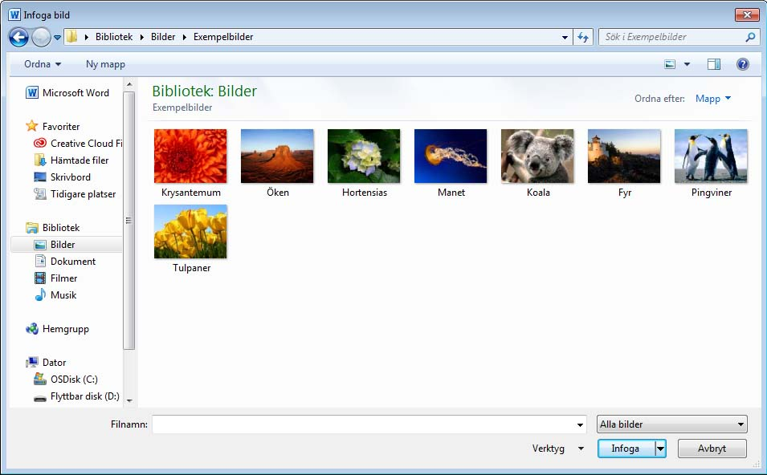
إدراج صور
انقر على إدراج. اختر الصورة.
افتح مربع حوار يمكنك من خلاله اختيار صورة من الكمبيوتر ثم انقر على إدراج.
Word 2010

Slide 13
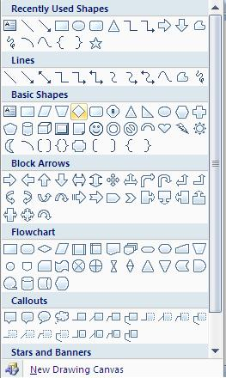
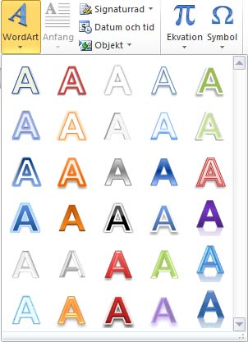
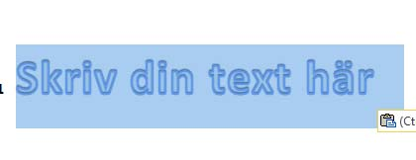
إدراج أشكال أو WordArt في المستندات
تُستخدم لإضافة شكل أو جمع أشكال متعددة. انقر على قائمة إدراج واختر الأشكال. يمكنك الاختيار من بين الخطوط والأشكال الهندسية القياسية والأسهم، وغيرها.
يمكن تغيير حجم الشكل بتمرير الماوس فوق حافة الشكل. عندما يصبح مؤشر الماوس سهمًا مزدوجًا فسوف يمكنك سحب الشكل لتكبيره أو تصغيره.
استخدم قائمة الإدراج واختر WordArt لإضافة نص مزخرف إلى المستند.
افتح أشكال معدة مُسبقًا يمكنك الاختيار من بينها.
يمكنك إجراء تغييرات علىWordArt الموجود، مثل التغييرات في حجم الخط ولون النص باستخدام خيارات أداة الرسم التي تظهر تلقائيًا عند إدراجWordArt في المستند أو اختياره. أو النقر بزر الماوس الأيمن واختيار تنسيق الشكل التلقائي.
اختيار نص مزخرف يمكنك إضافته إلى المستند
اختيار الشكل الذي ترغب في إدراجه في المستند
ماريا
اكتب النص هنا

Slide 14
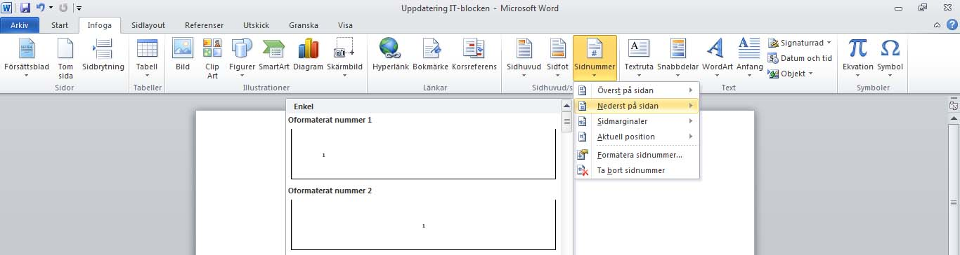
إدراج أرقام الصفحات
انقر على قائمة إدراج واختر رقم الصفحة.
يمكنك أن تقرر أين ترغب أن يظهر رقم الصفحة من مربع الحوار.
يمكنك الاختيار بين استخدام الحروف أو الأرقام لفواصل الصفحات، وأي حرف أو رقم ترغب أن يبدأ فواصل الصفحات به
اختر مكان عرض أرقام الصفحات هنا
انقر هنا لعرض تنسيق الرقم.

Slide 15
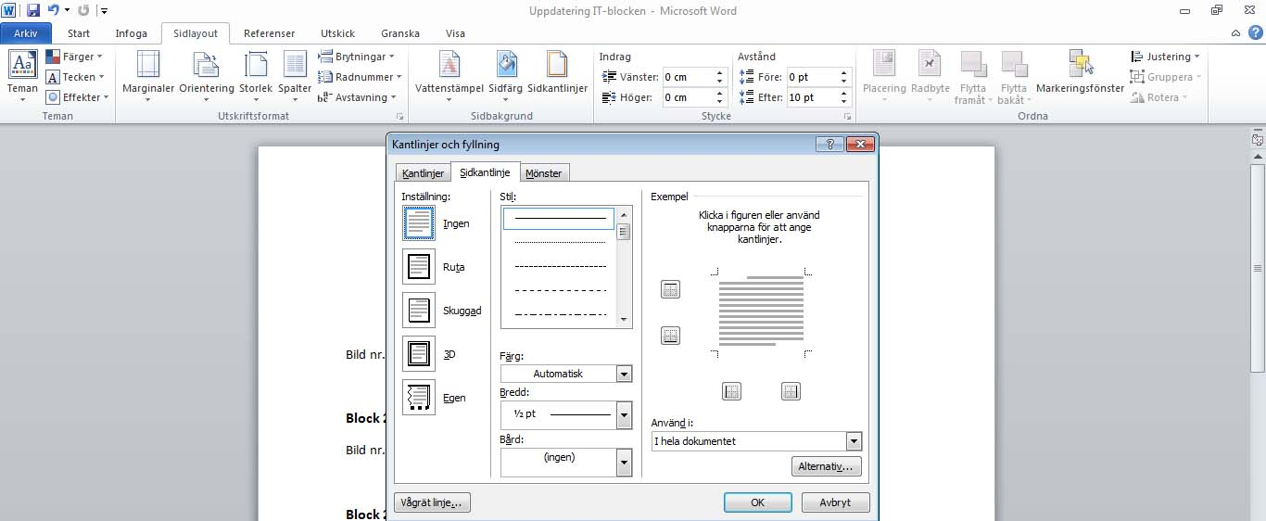

الحدود
معاينة حد الصفحة
افتح تخطيط الصفحة ثم انقر على حدود الصفحة.
يفتح مربع الحوار التالي الذي يمكنك من خلاله اختيار نمط حد الصفحة، ونوع حد الصفحة، وعرض حد الصفحة، وكذلك الزخرفة.
الحدود والتظليل
علامة التبويب 1، الحدود
علامة التبويب 2، حد الصفحة
علامة التبويب 3، التظليل
الاختيار بين تطبيق حد الصفحة على كامل المستند، أو خيار ثاني آخر.
نمط حد الصفحة

Slide 16
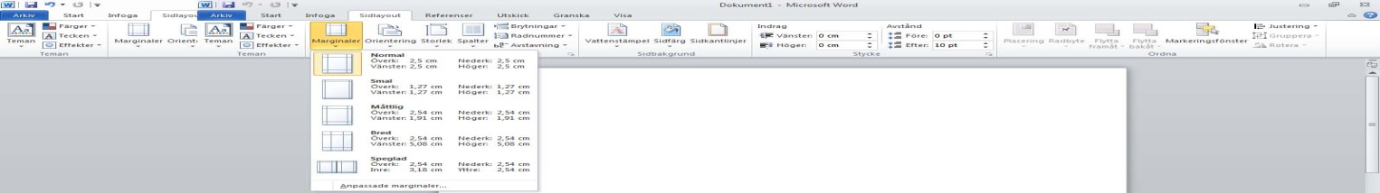
الهوامش وإعداد الصفحة
تحكم بالهوامش من خلال فتح تخطيط الصفحة واختيار الهوامش.
Notes:
’ش

Slide 17
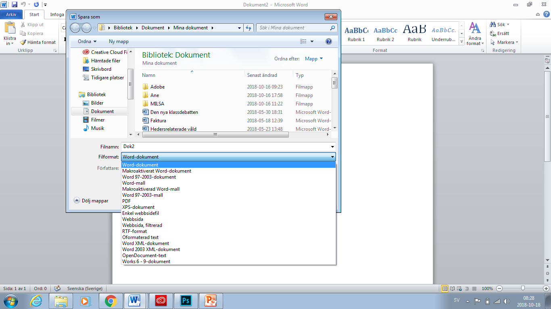
حفظ
احفظ مستند جديد من خلال فتح قائمة المستند واختيار حفظ باسم.
ثمة العديد من خيارات الحفظ في Word.
يعرض مربع الحوار أين يمكنك اختيار المكان الذي ترغب في حفظ المستند به، والاسم الذي ترغبه فضلًا عن التنسيق.
لإنشاء مستند جديد، اختر حفظ باسم من قائمة المستند. لحفظ التغييرات التي أجريتها على ملف محفوظ مسبقًا، انقر على حفظ من شريط الأدوات أو اختر حفظ من قائمة المستند.
للحصول على نسخة من مستند موجود، اختر حفظ باسم وأدخل الاسم الجديد للمستند.
اختر أين ترغب في حفظ المستند هنا
تنسيق المستند
اسم المستند
حفظ المستند في صيغة PDF

Slide 18
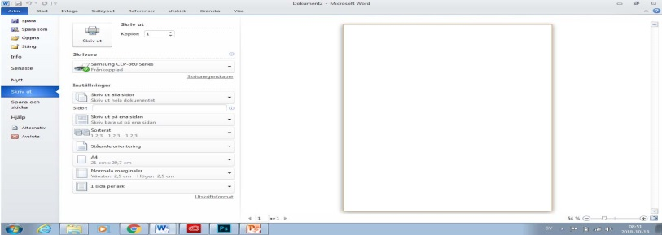
المعاينة والطباعة
يُستحسن قبل الطباعة معرفة ما يبدو عليه مستندك. يعرض نمط المعاينة كل صفحة من المستند في شكل صورة.
افتح قائمة الطباعة واختر طباعة. ثمة العديد من الخيارات للاختيار منها.
افتح قائمة الطباعة واختر طباعة. سوف يعرض مربع حوار جديد حيث يمكنك اختيار خيارات الطبع المختلفة.
طباعة كامل المستند
عدد النسخ
اختيار طابعة
لطباعة صفحات محددة، أدخل رقم الصفحة في المربع المجاور
الترتيب

